Slide 1
「自動車に使用するレアメタルの動向」
人材育成プログラム 講義
平成２４年１２月５日
東北大学工学研究科中央棟2階大会議室
東北大学 多元物質科学研究所
中村 崇

Slide 2
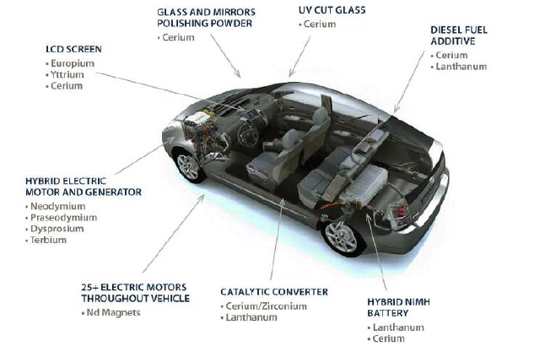
次の大きなターゲット 走るレアメタルの使用例 ＋
他の素材
ガラスと鏡
研磨剤 Ce
紫外線防御ガラス
Ti,Ce
ディーゼル燃料
添加材
Ce.La
液晶パネル
Eu,Y,Ce,In
当然、鉄鋼、アルミ、
銅、亜鉛などベースメタル
発電機、モーター
Nd,Pr,Dy.Tb
炭素繊維や
プラスチック
発電機、モーター
Nd,Pr,Dy,Tb
廃ガス触媒
PGM,Zｒ,Ce
蓄電池
Li,Co,Ni,La
自動車の世界的な循環型サプライチェーンの確立が必要

Slide 3
Copyright © 2010 METI Rights Reserved.
次世代自動車用レアメタルの需給ギャップ予測
レアアース
リチウム
（単位：トン）
 | 2010 | 2015 | 2020
供給（万t） | 13.7 | 16.6 | 21.4
車載用需要 | 0.4 | 4.0 | 18.6
その他の需要 | 8.5 | 10.4 | 12.7
需要合計 | 9.0 | 14.4 | 31.3
* 供給量は、USG,MCS,Jan.2010と各種資料より資源エネルギー庁類推
* 需要量は、Roskilｌ、ドイツ銀行の資料より資源エネルギー庁推測
* 自動車のリチウムイオン使用量は、HEV:1kg/台、EV:4kg/台で試算。
* 民生用は年4％の需要増と仮定して試算。
* リチウムは、炭酸リチウムで換算。
需要
供給
（※日本消費量の2008年以降は資源エネルギー庁類推。）
（万ｔ）
既に、統計上は日本だけで中国の公式輸出枠（E/L）を超えた需要が存在。
今の3社独占の供給体制では、 2020年には需要が供給を上回る見込み
レアメタルの大幅な需要増が予測されるが、大部分はＥＶ、ＨＥＶ、ＦＣＶ等の先端自動車産業。
新たな供給ソースが必要。

Slide 4
金属の価格（ｋｇあたり）
1 $/kg
10 $/kg
100 $/kg
1,000 $/kg
10,000 $/kg
100,000 $/kg
Pb : 1.0～2.3
Nd : 20～40
Ru : 4,200～12,700
Zn : 1.1～2.3
Co : 35～105
Pｄ : 6,000～16,000
Al : 1.3～2.6
Li : 70～90
Au : 27,000～ 36,000
W : 80～90
Pt : 29,000～ 53,000
Mn : 2.2～4.1
Cu : 3.2～7.5
Dy : 100～170
Rh : 37,000～170,000
Mo : 150～180
Sn : 10～19
Aｇ : 400～600
ベースメタル
Ni : 10～22
レアメタル
Tb : 450～900
貴金属
In : 500～750
Ga : 650～700
＊2008年9月～2010年3月のﾚｱﾒﾀﾙﾆｭｰｽ価格表金属価格変動幅 （単位：＄／kg）
Notes:
4

Slide 5
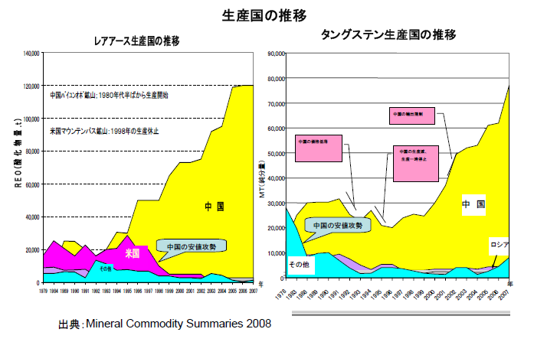
経済産業省 総合資源エネルギー調査会鉱業分科会 資料

Slide 6
希土類元素の需要と供給
急激に供給が安定化しつつある。短期ではDy、超高純度Laなど特定の元素や素材以外の供給は問題ない？
中長期的にはなおさら供給過剰になる可能性がある
希土類元素の中国独占は無理、独占の場合は以前のように安価であることが条件

Slide 7
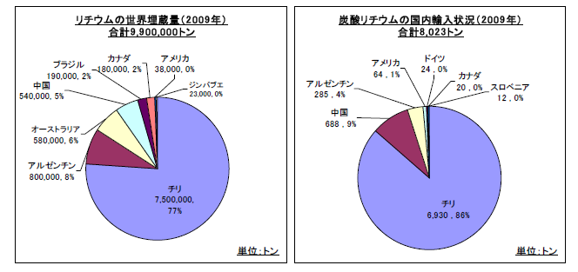
リチウムの資源量と国内輸入量の割合

Slide 8
どこが資源の供給元
鉄鋼 ：ＢＨＰビリトン、リオティント、バーレ
アルミニウム ：アルコア、アルキャン（リオティント）、ロシア、中国
銅 ：フリーポートマクレラン、コデルコ、ＢＨＰビリトン,エクストラーザ
タングステン ：中国、カザフスタン、ロシア
ＲＥ ：中国
白金 ：アングロアメリカン、インパラ、
ロンミン、ロシア

Slide 9
一人あたりのGDPと銅消費の関係（1960～）
1000$/capita までは、よい相関がある
供給不能？

Slide 10
自動車生産に必要な銅量
2007年 ４輪のみ ６，３００万台
１台当たり 平均15kg
９０万トン 世界の銅の生産量の0.5割
もし高電装車になっても 倍の使用量？
平均30kg で 約200万トン
したがって、現状の資源から考えると対応可能

Slide 11
白金の需要と供給
供給
需要
資料）Johnson Matthey 社
白金の世界生産量は過去20年間で倍増。
主に、南アフリカ、ロシア、北アメリカの限定的な地域に鉱山が偏在しており、安定供給にも不安が残る。
中国の需要が急増（近年は触媒向け需要が主）。
欧州排ガス規制（EURO3／EURO4）などの影響による自動車触媒需要の高まりが窺える。

Slide 12
自動車１台当たりの推定白金含有量（平均）

Slide 13
分離の本質
目的物を物理選別、化学反応により分離する
本質的には、大まかな分離は物理選別が有利
化学反応を利用したプロセスは高純度化や分離が難しい元素について効果的
金属製錬プロセスは、まさに物理分別、化学分離の組み合わせ
乾式プロセスは大量処理、大枠の分離
湿式プロセスは高純度化に適する

Slide 14
資源リサイクリングにおける２種類の分離技術の比較
比較項目 物理選別 化学精製
（選別技術） （化学処理技術）
特 徴 結晶構造を破壊せずに分離 結晶構造を破壊して分離
不均質系の分離（固体の分離） 均一系の分離（イオンの分離）
環境負荷 低（省物質・エネルギー的） 高（高物質・エネルギー消費的）
理論的背景 各操作に関する基礎理論のみ 各操作・イオンに対して理論あり
信頼性 低 高
有害物質 そのまま 無害化の可能性もあるが、発生の
可能性もある
＊「環境調和型分離システム」構築には，両者の効果的な組み合わせが
必須

Slide 15
物理選別
元来、化学的処理の前に行う
廃棄物処理では、先に化学処理を行い、物理選別しやすくして、適用することもある。
多くの技術が存在
粉砕、比重分離、磁力選別、静電選別など
基本は単体分離がどこまで可能か

Slide 17
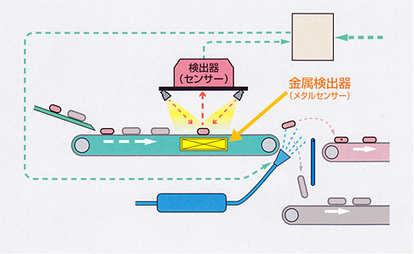
一般的なソーターの概念図

Slide 18
廃電池・廃触媒
正確なデータ不明 電池の種類が多い
Liイオン電池 Li 0.X％、Co 数％
Coの回収のみ実施されている、今年からすべての
金属の回収を目指した開発プロジェクトがスタート
Ni-H電池 Ni数％、Co 0.X％、 Laミッシュメ タル数％ 技術開発は終了
Ni-Cd電池 Ni、Cd数％ 実施されている
触媒は国際的な流通が存在、ほぼ100％の回収

Slide 19
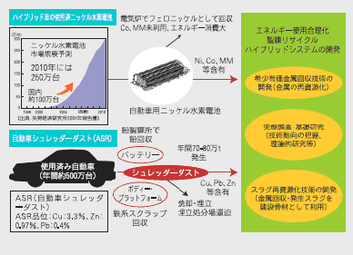
JOGMECで行った自動車関連素材のリサイクルプロジェクト（製錬リサイクル／ハイブリッドシステム開発）

Slide 20
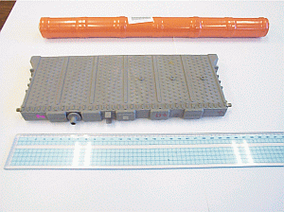
個別要素技術の研究開発内容
希少有価金属回収技術（使用済みﾆｯｹﾙ水素電池ﾘｻｲｸﾙ技術）
(1) 使用済ニッケル水素電池の本開発技術による処理フロー (角型）
Ｎｉ－ＭＨ電池
冷 却
破 砕
湿式分級 （16mesh）
回収粉
粗 粒
磁 選
外装プラスチック
セパレーター
廃アルカリ液
除 鉄
正極活物質
ろ過・乾燥
基板等
酸浸出
Ｆｅ－Ｎｉ原料
負極活物質
脱Fe/RE
残渣
還元・脱炭
溶媒抽出
Ｆｅ塩
RE塩
負極原料
正極原料 (Ni,Co溶液)

Slide 21
廃ELVの回収の法律とプレイヤー
自動車リサイクル法
ディーラー
中古自動車販売会社
回取り業者
解体業 日本ELV機構など
ASRは専用から製錬業まで幅広く参加

Slide 22
LEVからの回収システムの考え方
手分解中心の解体
ただし１つの解体業から出てくる量は少ない
いかに組織化するか
組織化された現場からどこへ集中するか
集中すると非鉄メーカー等回収プロセスを持つ業界と交渉力がでる
量に応じた分配

Slide 23
レアメタルを含む自動車構成部品の
リサイクルの状況
自動車構成部材 | リサイクル製品 | リサイクルの状況
リチウムイオン電池原料（コバルトCo・リチウムLi・ニッケルNi） | 電極（Co）、 接続端子（Ni） | 独自の回収ルートにより、レアメタル単体の機能が活かされたリサイクルの取組が始まっている。
ニッケル水素電池（ニッケル）、水素吸蔵合金（希土類、コバルトCo、アルミニウムAl） | 電極、合金原料
触媒（プラチナPt、パラジウムPd、ロジウムRh） | 触媒 | 回収ルートが整備され、レアメタル単体の機能が活かされたリサイクルができている。
希土類磁石 | 鉄鋼製品 | レアメタルの希少性、機能を求めない鉄鋼製品の原料として利用されている。
トランスミッション、サスペンション等（特殊鋼） | 鉄鋼製品 | 特殊鋼を使用しているトランスミッション等の製造工程で出る端材等が鉄鋼製品の原料として利用されている。
ボディ（ハイテン材） | 鉄鋼製品 | 特殊鋼メーカーにおいてレアメタル成分をコントロールして特殊鋼が生産されているが、高級鋼材としての高いレベルでのカスケード利用は行われていない。
電装部品 | 貴金属 | 解体時に取り外されたものは再使用あるいは貴金属を中心にリサイクルされているが、取り外されない部品が大半。

Slide 24
使用済み自動車からの
部品取外し状況と取外し後の流通先
取外し状況
取外し後の流通先（対 取外す業者）
資料）財団法人日本環境衛生センター「使用済自動車再資源化の効率及び合理化推進調査報告書」（2009）.

Slide 25
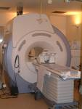


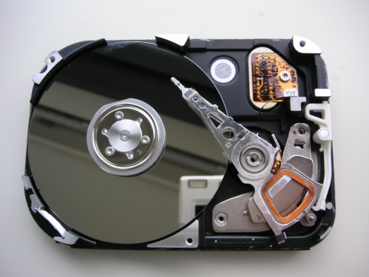
Nd-Fe-B磁石の使用先とリサイクル
MRI用磁石
大型であるから消磁後、取り出して研削後
別に整形し、着磁して使用
消磁後取り出して
一部は、そのまま磁石材料へ
モーターの磁石
いずれにしても切削屑など素材のもどすべき
部分が生じる
ボイスコイルモーター
小さいので素材としてリサイクル

Slide 26
すべての廃製品の循環
家電リサイクル法
自動車リサイクル法
日本ELV機構などを利用した新システム
建築資材リサイクル法
SDAのリサイクル（一般廃棄物？）
産業機器のリサイクル（産業廃棄物）
上記のシステムから発生したスクラップを
集中処理可能とする新システムの構築

